Slide 1


- Lê Phương Liên-
Notes:
Giáo án của Thảo Nguyên 0979818956

Slide 2

I
ĐỌC- TÌM HIỂU CHUNG
Tác giả
Tác phẩm
II
TÌM HIỂU CHI TIẾT
  Khái quát về tác phẩm
  2. Sức hấp dẫn của tác phẩm
  3. Vị trí của Véc-nơ trên diễn đàn văn học thế giới
III
TỔNG KẾT
  Nghệ thuật
  Nội dung
Notes:
Giáo án của Thảo Nguyên 0979818956

Slide 3
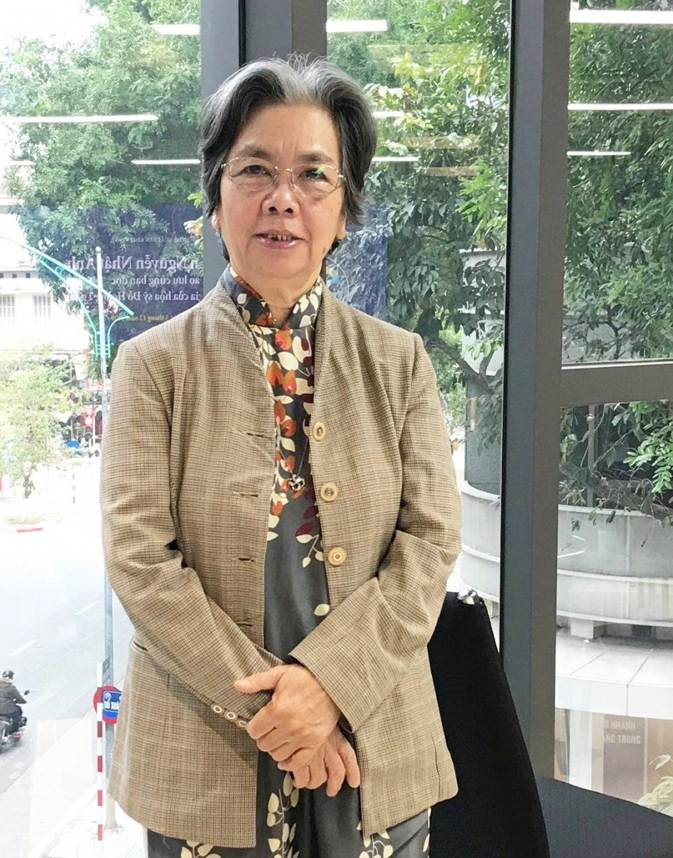

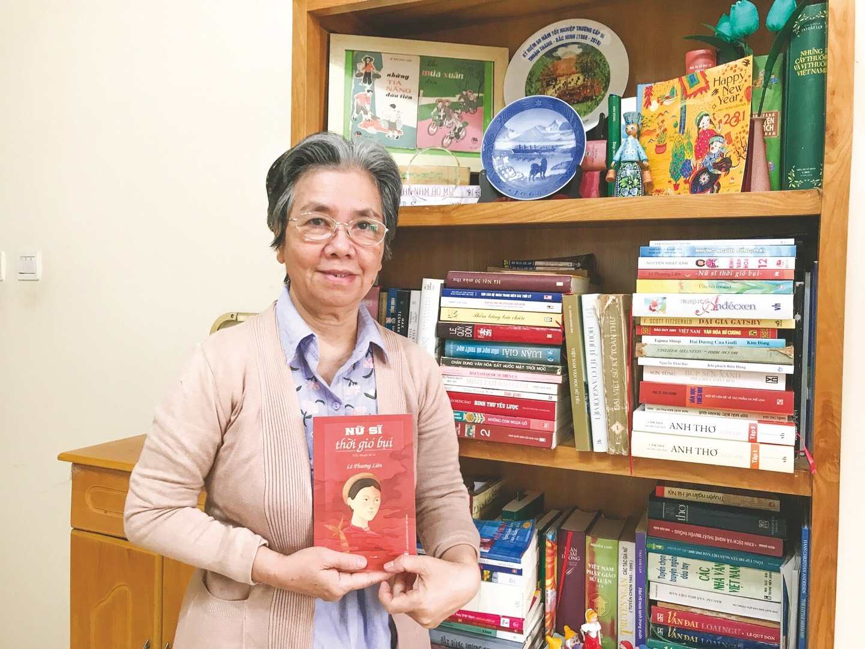
I
ĐỌC- TÌM HIỂU CHUNG
1
Tác giả
- Tên thật: Lê Thị Phương Liên (20/07/1951)
- Quê quán: sinh ra tại phường Hàng Bạc, quận Hoàn Kiếm, Hà Nội
- Những sáng tác tiêu biểu: Hoa dại, Én nhỏ, Khi mùa xuân đến, Khúc hát hạnh phúc…
Notes:
Giáo án của Thảo Nguyên 0979818956

Slide 4






Notes:
Giáo án của Thảo Nguyên 0979818956

Slide 5

I
ĐỌC- TÌM HIỂU CHUNG
2
Tác phẩm
- Thể loại: Văn nghị luận
- Phương thức biểu đạt: Nghị luận
- Nhan đề:
+ Vấn đề: sức hấp dẫn của tiểu thuyết “Hai vạn dặm dưới đáy biển”
+ Nhan đề Sức hấp dẫn của tác phẩm “Hai vạn dặm dưới đáy biển”: nêu được trọng tâm bài viết
Notes:
Giáo án của Thảo Nguyên 0979818956

Slide 6




PHẦN 1
PHẦN 2
PHẦN 3
(từ đầu… kì lạ)
(tiếp… tình người?)
(phần còn lại)
Khái quát về tác phẩm
Sức hấp dẫn của tác phẩm
Giá trị văn chương Véc-nơ
Notes:
Giáo án của Thảo Nguyên 0979818956

Slide 7


Vấn đề
Sức hấp dẫn của tiểu thuyết “Hai vạn dặm dưới đáy biển”
Ý kiến 2
Ý kiến 3
Ý kiến 1
Sức hấp dẫn của tác phẩm “Hai vạn dặm dưới đáy biển”
Giá trị văn chương của Véc-nơ
Khái quát những nét đặc sắc của tác phẩm “Hai vạn dặm dưới đáy biển”
Lí lẽ + dẫn chứng
Lí lẽ + dẫn chứng
Lí lẽ + dẫn chứng
Notes:
Giáo án của Thảo Nguyên 0979818956

Slide 8
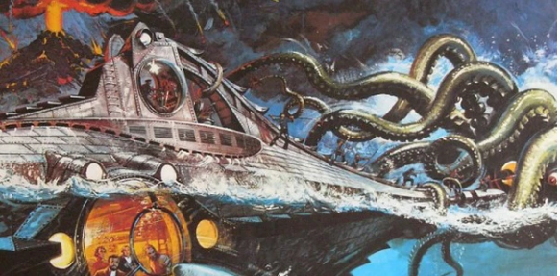
II
TÌM HIỂU CHI TIẾT
1
Khái quát về tác phẩm
- Nhận định khái quát: Tác phẩm đặc sắc, hấp dẫn bởi yếu tố li kì và tính nhân văn
- Tóm tắt tình huống truyện: Cuộc hành trình thám hiểm của giáo sư A-rôn-nác cùng người cộng sự Công-xây và người thợ săn cá voi trên con tàu No-ti-lớt.
Notes:
Giáo án của Thảo Nguyên 0979818956

Slide 9
Trong phần 1, tác giả đã cung cấp cho người đọc những thông tin cơ bản nhất về tác phẩm “Hai vạn dặm dưới đáy biển”. Từ đó, gợi trí tò mò, thôi thúc bạn đọc.
Notes:
Giáo án của Thảo Nguyên 0979818956

Slide 10

II
TÌM HIỂU CHI TIẾT
2
Sức hấp dẫn của tác phẩm
Nhân vật
Sự sáng tạo, vốn hiểu biết, lối kể chuyện của Véc-nơ
Giá trị nhân văn
Notes:
Giáo án của Thảo Nguyên 0979818956

Slide 11

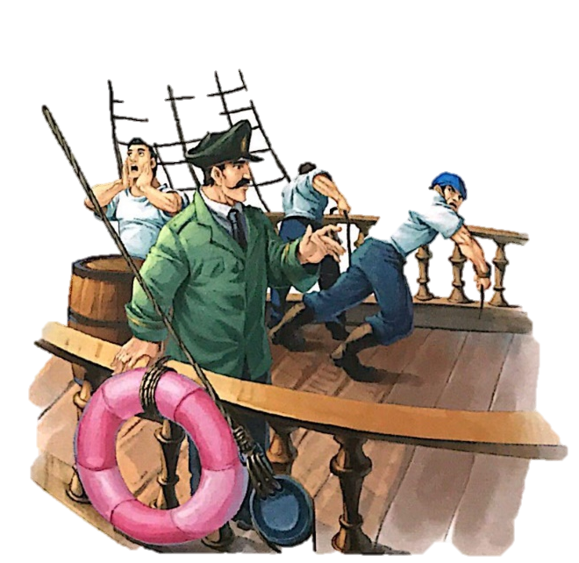



Con người luôn luôn muốn tiến ra biển, muốn làm chủ biển cả và thấu hiểu biển cả.
Thuyền trưởng Nê-mô: Có trí tuệ, ưa thích phiêu lưu, mạo hiểm; hành động dũng mãnh → nhân vật anh hùng thể hiện tư tưởng của tác giả
Giáo sư A-rôn-nác: Khát vọng khám phá cuộc sống cả về nội tâm và ngoại cảnh → nhân vật tự sự, hiện thân của tác giả
Nhân vật có tính cách riêng, hành động riêng, cá tính riêng, tạo sự thu hút, sức hấp dẫn cho tác phẩm.
Notes:
Giáo án của Thảo Nguyên 0979818956

Slide 12
+ Những sáng tạo mang tính khoa học viễn tưởng
+ Dự cảm về không gian, nơi con người chưa từng đặt chân đến
SỨC SÁNG TẠO
VỐN HIỂU BIẾT
+ Hiểu biết sâu rộng về địa lí Thế giới
+ Am hiểu cặn kẽ về kiến thức nhiều lĩnh vực
+ Mạch truyện tự nhiên
+ Tình huống bất ngờ, kịch tính
+ Giọng văn hài hước, dí dỏm, chan chứa yêu thương
LỐI KỂ CHUYỆN
Notes:
Giáo án của Thảo Nguyên 0979818956

Slide 13

Giá trị nhân văn là gì? Tính nhân văn được thể hiện trong tác phẩm như thế nào?

Slide 14

NHÂN VĂN là những giá trị tốt đẹp của con người
Thể hiện ở việc khẳng định và ngợi ca vẻ đẹp con người, đặc biệt là các giá trị tinh thần
Notes:
Giáo án của Thảo Nguyên 0979818956

Slide 15
II
TÌM HIỂU CHI TIẾT
2
Sức hấp dẫn của tác phẩm
c. Giá trị nhân văn trong tác phẩm
- Ca ngợi vẻ đẹp trí tuệ, phẩm chất cũng như sức mạnh của con người.
- Thể hiện khát vọng chinh phục biển cả, khám phá thế giới tự nhiên và khám phá chính mình.
➔ Tác phẩm mang những giá trị nhân văn sâu sắc, có giá trị mọi thời đại.
Notes:
Giáo án của Thảo Nguyên 0979818956

Slide 16
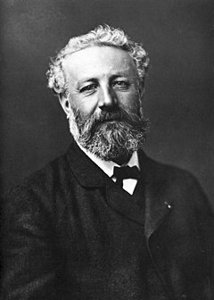
II
TÌM HIỂU CHI TIẾT
3
Vị trí của Véc-nơ trên diễn đàn văn học Thế giới
- Ông là nhà văn đi tiên phong trong thể loại khoa học viễn tưởng, một lối đi riêng biệt trong văn học thế giới.
- Những nội dung tư tưởng mang tính thời sự.
Notes:
Giáo án của Thảo Nguyên 0979818956

Slide 17
Vấn đề
Sức hấp dẫn của tiểu thuyết “Hai vạn dặm dưới đáy biển”
Ý kiến 2
Ý kiến 3
Ý kiến 1
Sức hấp dẫn của tác phẩm “Hai vạn dặm dưới đáy biển”
Giá trị văn chương của Véc-nơ
Khái quát những nét đặc sắc của tác phẩm “Hai vạn dặm dưới đáy biển”
- Vị trí của ông trên văn đàn Thế giới
- Nội dung tư tưởng
- Nhân vật
- Sự sáng tạo, vốn hiểu biết, lối kể chuyện
- Giá trị nhân văn
- Nhận định
- Tình huống truyện
Notes:
Giáo án của Thảo Nguyên 0979818956

Slide 18

III
TỔNG KẾT
- Văn bản đưa ra những nhận định xác đáng, phân tích sâu sắc.
- Hệ thống ý rõ ràng, mạch lạc
- Dẫn chứng cụ thể, rõ ràng.
Notes:
Giáo án của Thảo Nguyên 0979818956

Slide 19

III
TỔNG KẾT
Văn bản cho người đọc hiểu hơn về nội dung, nhân vật, sự sáng tạo trong tác phẩm Hai vạn dặm dưới đáy biển. Qua đó, người đọc cũng hiểu rõ hơn về tác giả và vị trí của ông trên diễn đàn văn học.
Notes:
Giáo án của Thảo Nguyên 0979818956

Slide 20








Trò chơi
Chuối Đố Khỉ Đột

Slide 21



Slide 22

Câu văn dưới đây nêu lên nội dung gì? “Hai vạn dặm dưới đáy biển là câu chuyện về cuộc hành trình bất đắc dĩ của nhà nghiên cứu biển A-rôn-nác, Giáo sư Viện bảo tàng Pa-ri (Paris), cùng người cộng sự Công-xây và người thợ săn cá voi Nét Len sau khi đột nhiên bị rơi vào con tàu No-ti-lớt kì lạ”.
Tóm tắt tình huống truyện
Quay Về

Slide 23
Câu 4: Trong bài viết “Sức hấp dẫn của tác phẩm Hai vạn dặm dưới đáy biển, người viết đã làm rõ nghệ thuật miêu tả nhân vật đặc sắc qua các nhân vật nào?
Thuyền trưởng Nê-mô; Giáo sư A-rôn-nax
Quay Về

Slide 24
Trong bài viết, tác giả đã khẳng định như thế nào về vai trò của nhà văn Véc-nơ trên văn đàn Thế giới?
Nhà văn đi tiên phong trong thể loại khoa học viễn tưởng.
Quay Về

